Slide 1
Diego Passos
Universidade Federal Fluminense
Redes de Computadores II

Slide 2
Na Última Aula...
Enlace ponto-a-ponto: conecta dois nós diretamente.
Se for full-duplex, não há risco de colisões.
Enlace compartilhado: múltiplos nós concorrem pelo uso.
Transmissões simultâneas levam a colisões.
Quadros são perdidos.
Solução para uso de enlaces compartilhados: protocolos de acesso múltiplo.
Coordenam uso do enlace pelos nós.
Quando cada nó pode transmitir?
Três tipos básicos:
Particionamento de canal: canal é “quebrado” em “pedaços” isolados.
Podem ser usados simultaneamente sem colisão.
Acesso alternado: nós recebem a chance de usar o meio exclusivamente.
Coordenação necessária.
Dar oportunidade a nós que não querem transmitir reduz eficiência.
Acesso aleatório: nós decidem localmente quando usar o meio.
Colisões podem ocorrer, devem ser tratadas.
Quando há colisões, eficiência cai.
Quanto mais nós, mais provável é a ocorrência de colisões.

Slide 3
Endereços MAC (I)
Endereços IP.
Endereço da camada de rede.
Atribuído a uma interface.
Usado para encaminhamento na camada 3.
Endereço MAC (ou físico).
Usado localmente na comunicação de quadros entre interfaces conectadas fisicamente.
Na mesma “sub-rede”, no contexto do IP.
Na maioria das LANs, possui 48 bits.
Hardcoded em ROM ou configurável via software.
Exemplo:
1A-2F-BB-76-09-AD (outra notação comum: 1A:2F:BB:76:09:AD)
Pares de algarismos hexadecimais, cada um é um octeto.

Slide 4
Endereços MAC (II)
Cada adaptador em uma LAN tem um endereço MAC único.

Slide 5
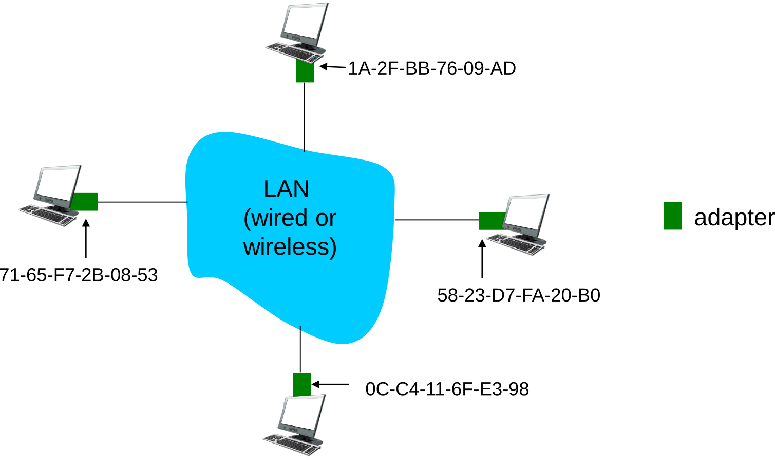

Slide 6
Alocação de endereços MAC feita pelo IEEE.
Fabricantes compram porções do espaço de endereçamento.
Garante unicidade.
Geralmente, prefixo determina fabricante.
MAC vs. IP: portabilidade.
MAC é plano: interface pode ser movida entre LANs.
IP é hierárquico: depende da sub-rede específica.

Slide 7
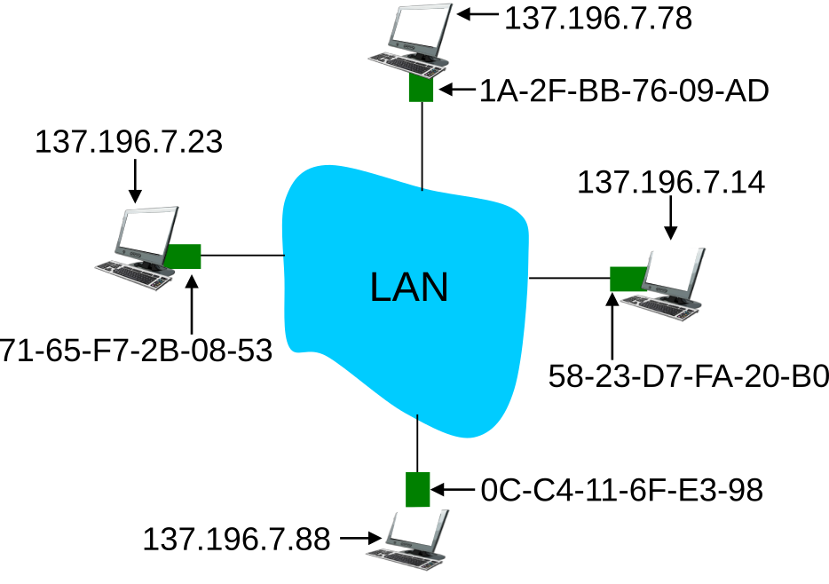
ARP: Resolução de Endereços

Slide 8
Pergunta: Como determinar o MAC da interface sabendo o IP?
Tabela ARP: cada nó IP (roteador, host) em uma LAN possui uma.
Mapeamento IP ⇔ MAC:
TTL (Time To Live): validade da entrada (e.g., esquecida após 20 min).

Slide 9
O Protocolo ARP: Dentro de uma LAN
A deseja enviar datagrama para B.
Mas MAC de B não está na tabela ARP de A.
A gera um ARP Query contendo o IP de B.
Endereço MAC de destino: FF:FF:FF:FF:FF:FF (broadcast).
Todos os nós da LAN recebem o ARP Query.
Em particular, B.
B gera um ARP Reply.
Quadro unicast.
MAC de origem: de B.
MAC de destino: de A.
Tabela ARP é uma cache: mapeamentos são guardados até ficarem antigos.
Soft State: informação expira se não é renovada.
O ARP é um protocolo “plug—and—play”.
Tabela é criada automaticamente.
Sem intervenção ou configuração do administrador.

Slide 10
ARP e Roteamento: Enviando Pacote para Outra LAN
Passo a passo: envio de pacote de A para B usando R.
Foco no endereçamento — nas camadas de rede (datagrama) e enlace (quadro).
Assumindo que:
A sabe IP de B.
A sabe IP do roteador de primeiro salto R (como?).
A sabe o MAC de R (como?).

Slide 11
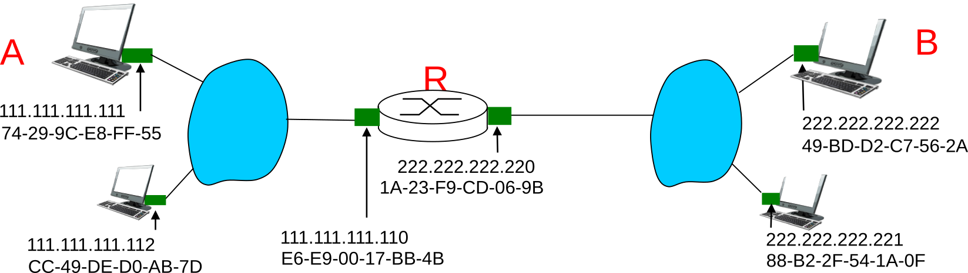

Slide 12
ARP e Roteamento: Enviando Pacote para Outra LAN
A cria datagrama IP com origem A, destino B.
A encapsula datagrama em quadro com MAC de R como destino, e de A como origem.

Slide 13
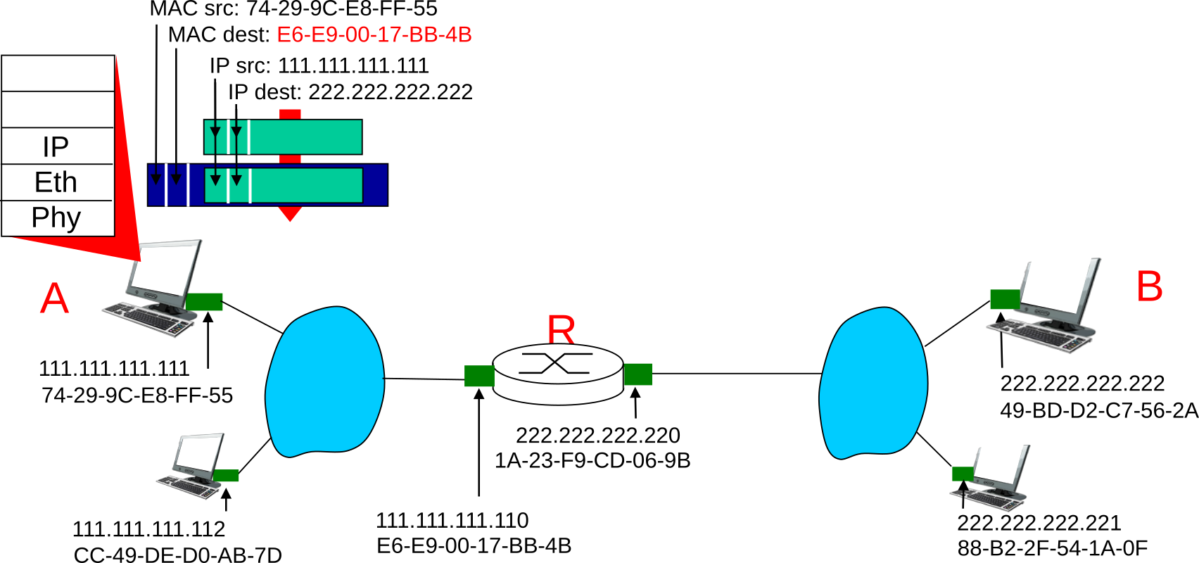

Slide 14
ARP e Roteamento: Enviando Pacote para Outra LAN
Quadro é enviado de A para R através do enlace.
R recebe quadro, extrai datagrama, e o repassa para o IP.

Slide 15
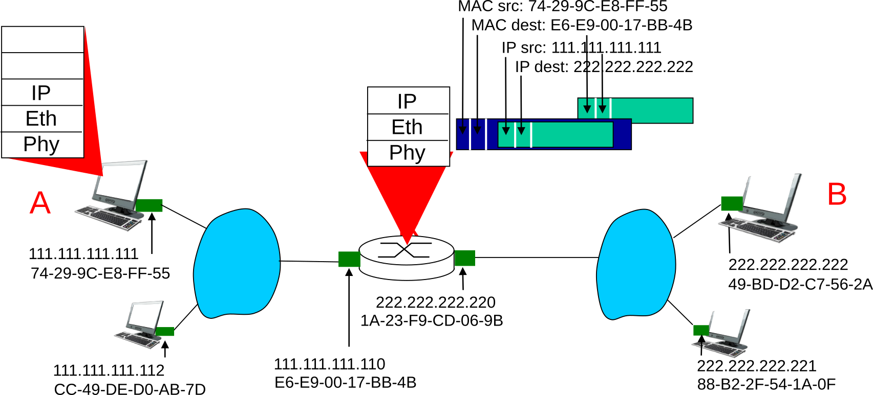

Slide 16
ARP e Roteamento: Enviando Pacote para Outra LAN
R encaminha datagrama com IP de origem de A e IP de destino de B.
R encapsula datagrama em quadro com MAC de B como destino, e MAC de R como origem.

Slide 17
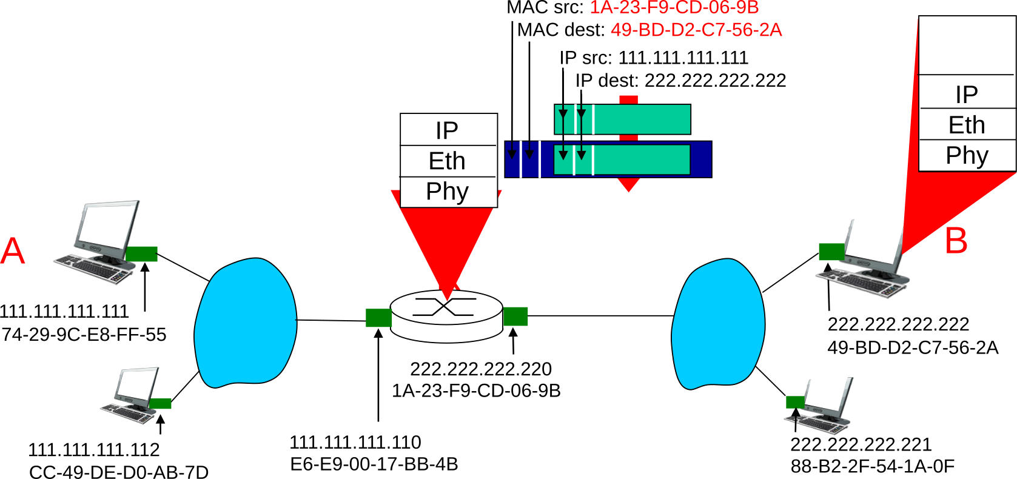

Slide 18
ARP e Roteamento: Enviando Pacote para Outra LAN
B recebe o quadro e extrai datagrama.
Em B, camada de rede verifica que datagrama é destinado ao próprio nó.

Slide 19
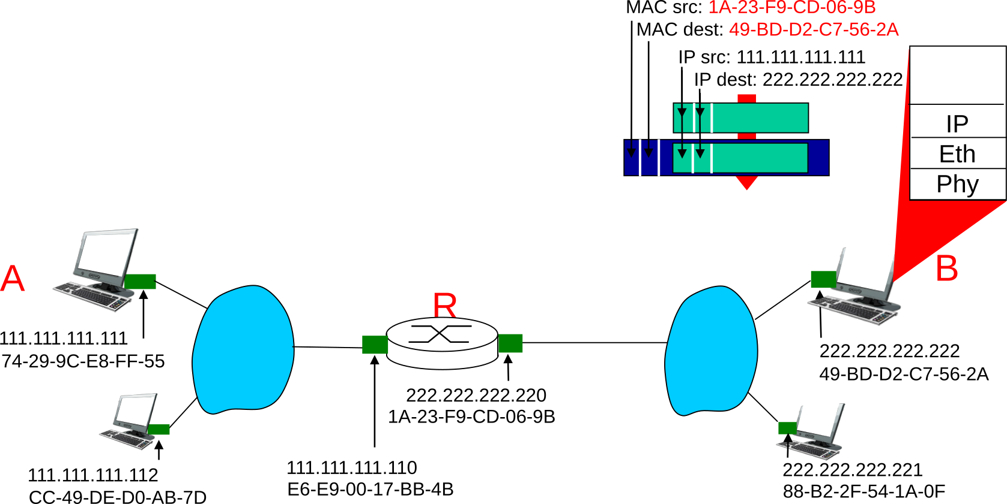

Slide 20
Redes Locais (LANs): Ethernet

Slide 21
Ethernet
Tecnologia “dominante” para LANs cabeadas.
Barata: interface Gigabit Ethernet por R$ 30,00.
Primeira tecnologia para LANs amplamente utilizada.
Mais simples e barata que alternativas: e.g., Token LANs, ATM.
Acompanhou evolução das taxas de transmissão: 10 Mb/s — 10 Gb/s.

Slide 22
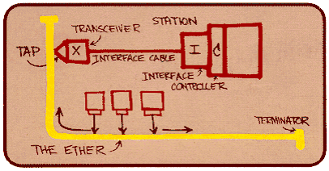

Slide 23
Esboço do Ethernet feito por Metcalfe.

Slide 24
Ethernet: Topologia Física
Barramento: popular até meados dos anos 90.
Todos os nós no mesmo domínio de colisão.
Transmissões podem colidir umas com as outras.
Estrela: prevalecente hoje.
Elemento ativo no centro: switch.
Cada cabo conectando o switch a um nó roda um protocolo Ethernet (separado).
Colisões são impossíveis.

Slide 25
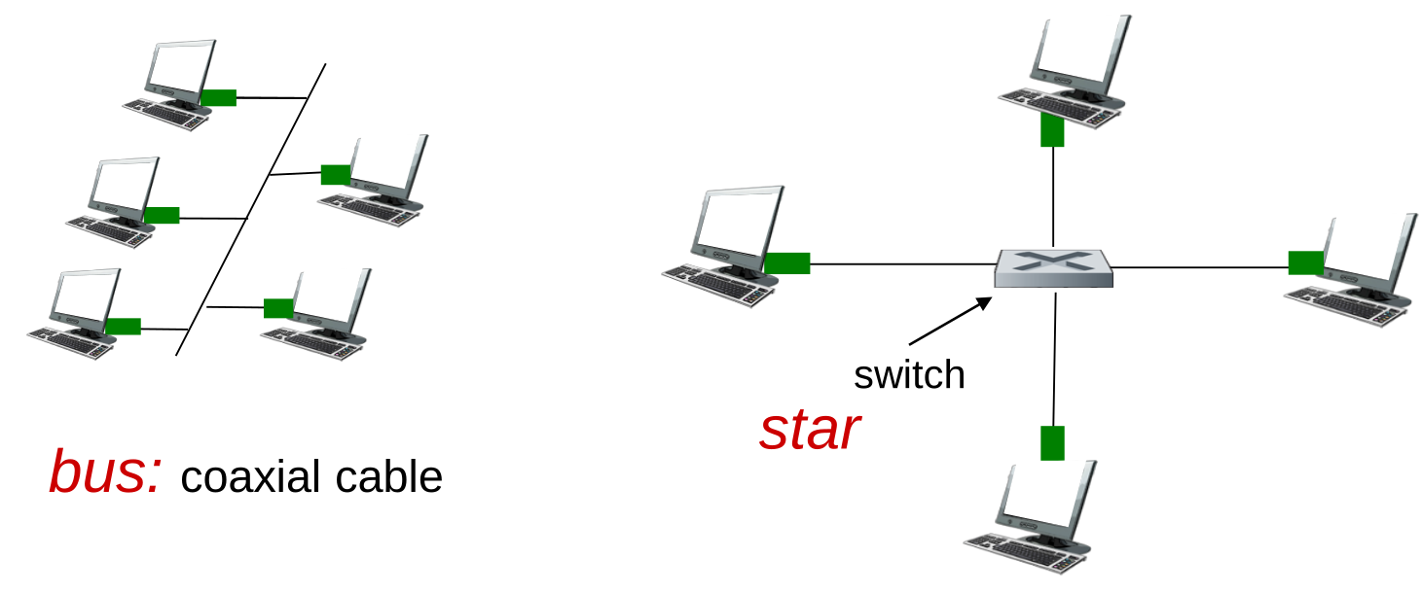

Slide 26
Ethernet: Hubs
Comum no final da década de 90.
Topologia estrela, mas hub era o intermediário.
Ao invés de um switch.
Sinal recebido em uma porta era regenerado e replicado para as demais.
Domínio de colisão único.
Assim como nos barramentos, colisões eram possíveis!
Hub + cabos = meio de difusão.

Slide 27
Estrutura de um Quadro Ethernet (I)
Interface encapsula datagrama IP (ou qualquer outro protocolo de rede) em quadro Ethernet.
De 46 a 1500 bytes.
Por que tamanhos máximo e mínimo?
O que ocorre se o datagrama é maior ou menor?

Slide 28


Slide 29
Preâmbulo:
7 bytes com o padrão 10101010 seguidos de 1 byte com o padrão 10101011.
Usado para sincronizar transmissor e receptor.

Slide 30
Estrutura de um Quadro Ethernet (II)
Endereços: origem e destino, 6 bytes cada.
Interface filtra quadros recebidos pelo endereço de destino.
Se endereço é o MAC da interface, ou de broadcast, pacote é desencapsulado e passado para cima.
Caso contrário, quadro é descartado.
Tipo: indica protocolo da camada superior (tipicamente IP, mas também pode ser IPX, AppleTalk, ...).
CRC: verificação de integridade.
Erros detectados: quadro é descartado.

Slide 32
Ethernet: Não Confiável, Sem Conexão
Sem Conexão: não há handshake entre estações transmissora e receptora.
Transmissor simplesmente transmite quadro.
Não confiável: receptor não envia acks ou nacks ao transmissor.
Dados encapsulados em quadros perdidos só recuperados por camada superior.
e.g., via retransmissões do TCP.
Protoloco de acesso ao meio: CSMA/CD com backoff binário exponencial (unslotted).

Slide 33
Padrões Ethernet 802.3: Camadas Física e de Enlace (I)
Vários padrões Ethernet diferentes:
Em comum, protocolo de acesso ao meio e formato de quadro.
Mas taxas de transmissão diferentes: 2 Mb/s, 10 Mb/s, 100 Mb/s, 1 Gb/s, 10 Gb/s.
Meios de transmissão também diferentes: fibra óptica, cabos de cobre.

Slide 34
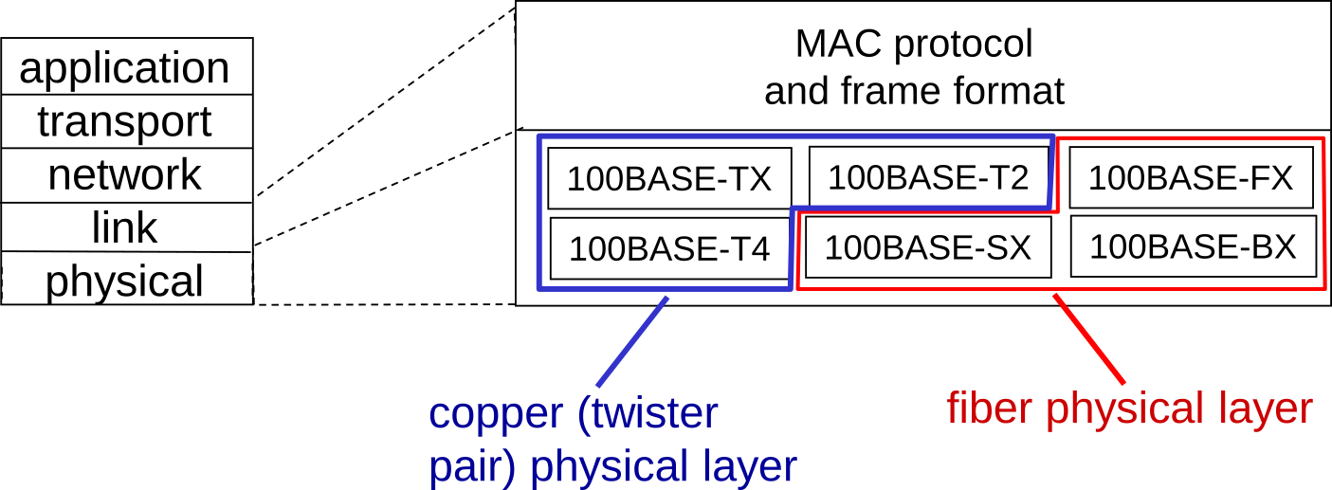

Slide 35
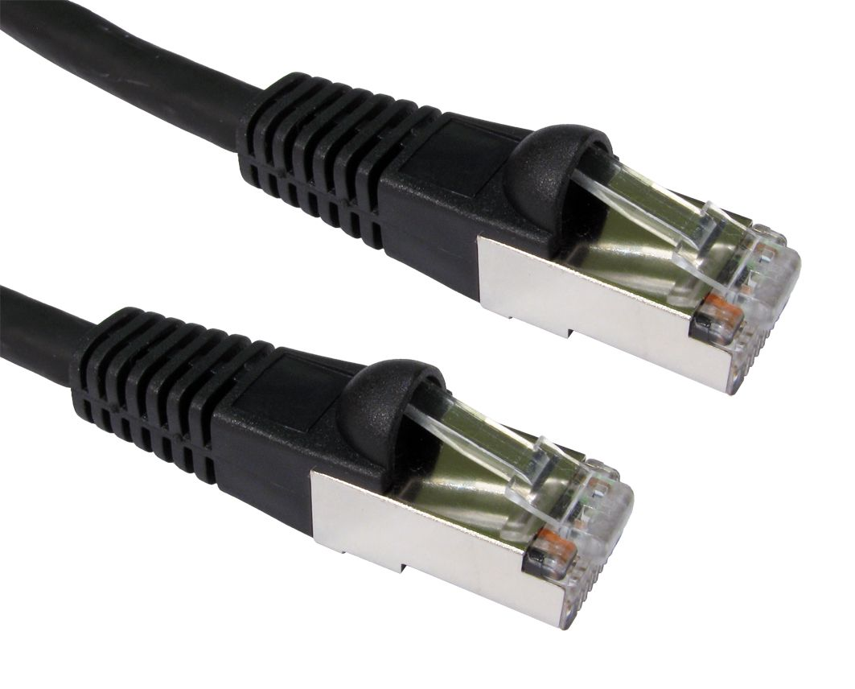
Padrões Ethernet 802.3: Camadas Física e de Enlace (II)

Slide 36
Cabo de par trançado, conector RJ45.

Slide 37
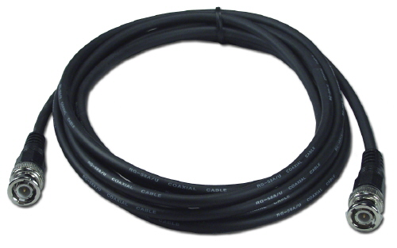

Slide 38
Cabo coaxial, conector BNC. Conector tipo T, BNC.

Slide 39
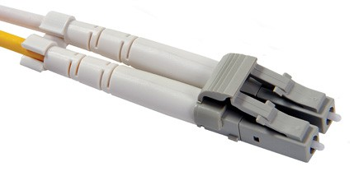
Padrões Ethernet 802.3: Camadas Física e de Enlace (III)

Slide 40
Fibra óptica, conector LC.

Slide 41
Padrões Ethernet 802.3: Comprimento Máximo
Comprimento dos segmentos do Ethernet é limitado pelos padrões.
Por que?
Segmentos vs. cabo?
Exemplos:
10Base2 (Ethernet 10 Mb/s, cabo coaxial fino), máximo de 185 metros.
10Base5 (Ethernet 10 Mb/s, cabo coaxial mais grosso), máximo de 500 metros.
100BaseT (Fast Ethernet [100 Mb/s], par trançado), máximo de 100 metros.
1000BaseLX10 (Gigabit Ethernet [1000 Mb/s], fibra óptica), máximo de 10 quilômetros.
Repetidores podem ser usados para interconectar segmentos.
Pouco comum hoje, geralmente substituídos por switches.

Slide 42
Resumo da Aula...
Endereçamento e ARP:
Endereço MAC, diferente do IP:
Único para cada interface produzida.
Plano: i.e., não hierárquico.
Garante portabilidade: i.e., pode-se conectar interface a qualquer rede.
Usado na comunicação entre dois dispositivos diretamente conectados.
Há mapeamento entre endereços MAC e IP.
Uma interface possui um IP e um certo MAC.
Camada de enlace precisa traduzir um IP para um MAC.
Função do protocolo ARP.
Ethernet: tecnologia padrão para LANs cabeadas.
Simples, barato.
Amplamente difundido.
Acompanhou evolução das taxas de transmissão.
Ethernet original utilizava topologia em barramento.
Atualmente, o mais comum é a topologia estrela.
Elemento ativo no centro: switch.
Colisões são impossíveis.
Quadro Ethernet possui:
Preâmbulo.
Endereços de 6 bytes.
CRC.
Serviço sem conexão, não confiável.
Emprega o CSMA/CD.

Slide 43
Leitura e Exercícios Sugeridos
Endereçamento e ARP:
Páginas 338 a 343 do Kurose (Seção 5.4).
Exercícios de fixação 8, 9 e 10 do capítulo 5 do Kurose.
Problemas 14, 15 e 16 do capítulo 5 do Kurose.
Ethernet:
Páginas 343 a 350 do Kurose (Seção 5.5, exceto Subseção 5.5.2, já coberta na aula anterior).
Problema 23 do capítulo 5 do Kurose.

Slide 44
Próxima Aula...
Tópico muito importante nas redes Ethernet:
Switches.
O que são?
Como funcionam?
Interconexão entre múltiplos switches.

